Slide 1
Bilan
Association sportive 2021/2022
LYCEE OEHMICHEN

Slide 2
Ordre du jour
Bilan statistique
Bilan financier
Bilan sportif
Presentation des objectifs de l’AS
Comité directeur et questions diverses

Slide 3
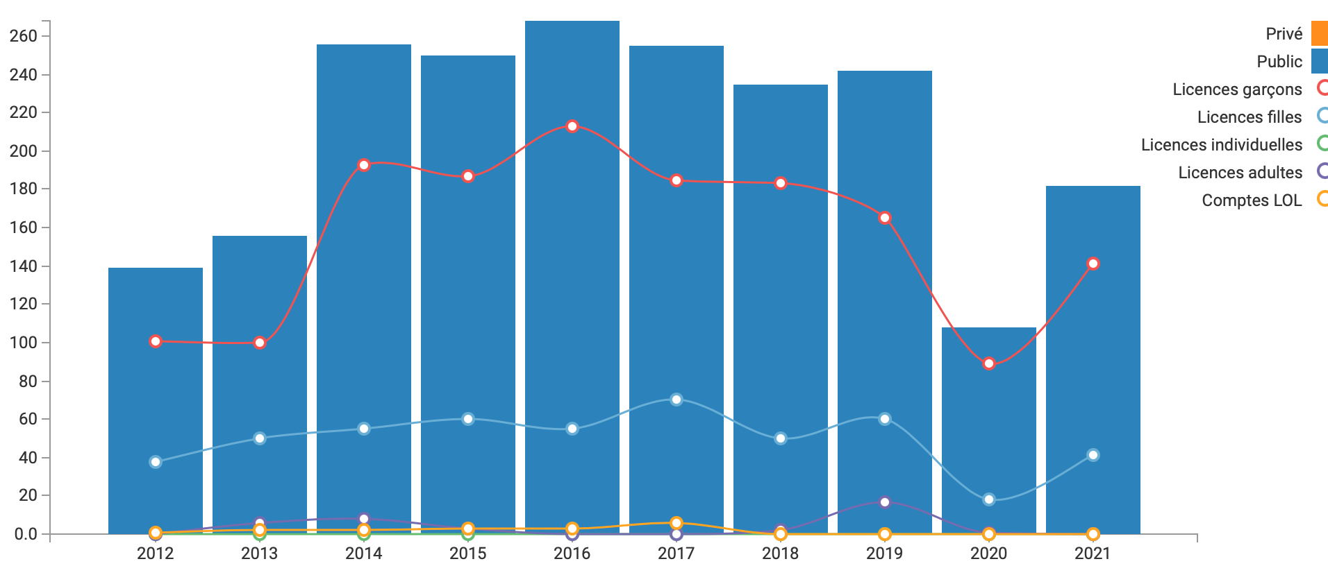
Bilan Statistique : suivi pluriannuel des licenciés

Slide 4
Nombre de licenciés | 2017-2018 | 2018-2019 | 2019-2020 | 2020-2021 | 2021-2022
Total | 250 | 233 | 225 | 108 | 202
Filles | 68 | 50 | 60 | 18 | 45
Garçons | 182 | 183 | 165 | 90 | 157

Slide 5
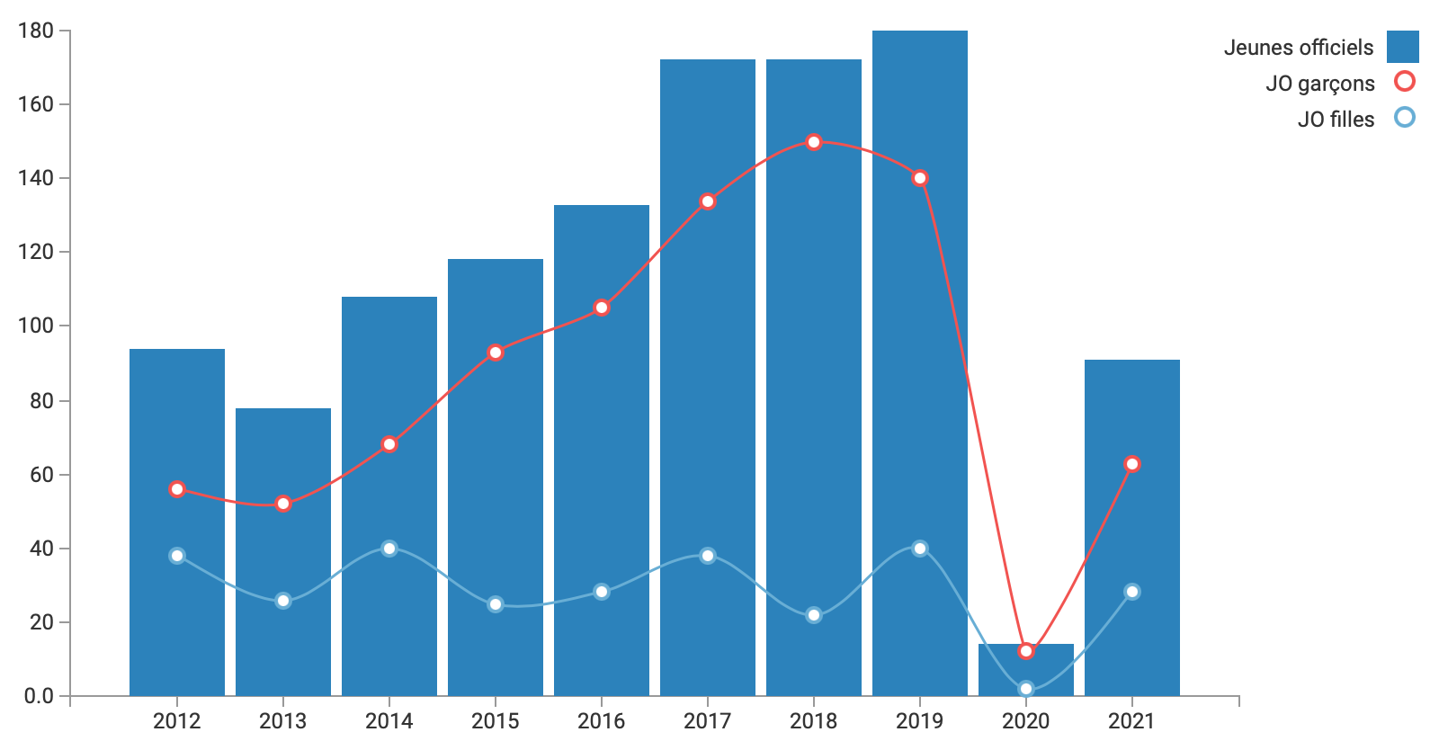
Bilan statistique : total de certification JO

Slide 6
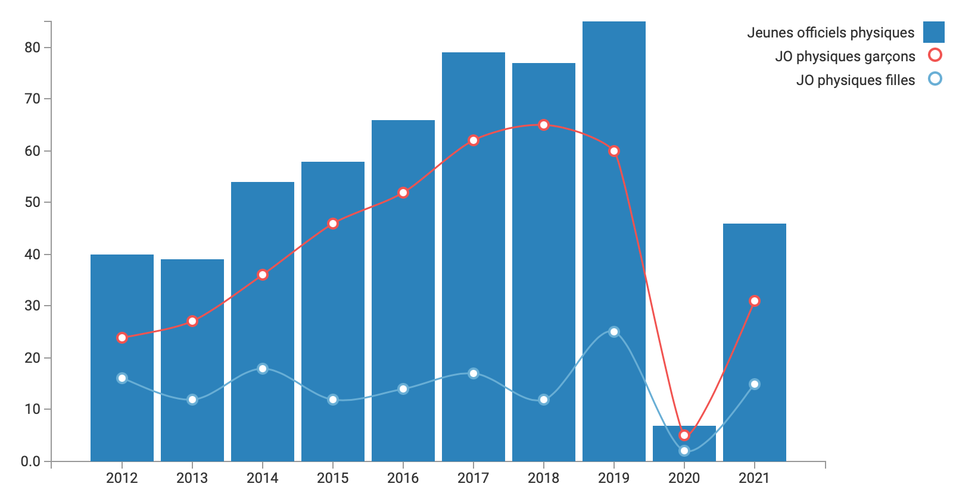
Bilan statistique : Evolution du nombre d’élèves JO

Slide 7
Bilan statistique Fréquentation des créneaux d’AS
→Les créneaux intra-muros du soir sont très attractifs avec la participation de nombreux internes où d’élèves venant pratiquer directement après la journée de cours.
→Les créneaux du midi fonctionnent aléatoirement avec la réorganisation des différents services de la cantine qui entraine des difficultés de recrutement depuis 2 ans.
→Les créneaux du mercredi après-midi fonctionnent correctement surtout pour les compétitions et sorties qui restent prioritaires sur les obligations imposées aux élèves (devoirs, cours le mercredi après-midi…)

Slide 8
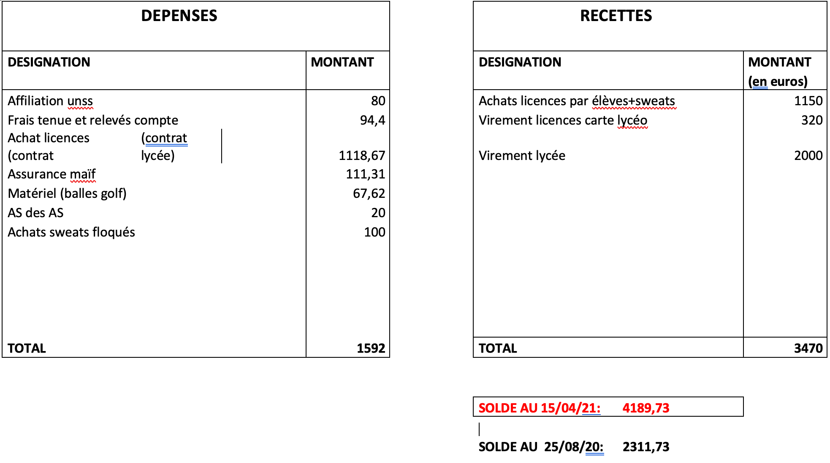
Bilan financier

Slide 9

Bilan sportif
Résultats et bilan des compétitions 2021/2022

Slide 10
1er évènement de l’année la Journée du sport scolaire
Le mercredi 22 septembre, l’intégralité des classes de seconde GT et BP uniquement ont participé à la journée promotionnelle de l’AS, soit un total de 316 élèves présents lors de la matinée.
L’objectif était de relancer l’AS après la crise du Covid en présentant les activités qui y sont proposées sur 7 ateliers au choix (Basket, Escalade, Musculation, Bike and Run, Badminton, Cross-training, Yoga relaxation).

Slide 11
1ère compétition UNSS « La lycéenne »
« La Lycéenne » est une nouvelle manifestation conviviale réservée aux filles et destinée à promouvoir la pratique sportive féminine.
Cette édition a eu lieu le mercredi 20 octobre à Charleville et a rassemblée 250 participants avec 17 élèves du lycée (dont 4 JO)

Slide 12
Championnat académique Athlétisme
27 élèves ont représenté le lycée le 27 avril dans les Ardennes
L’équipe féminine remporte le titre académique
Les équipes garçons obtiennent la 2nd et la 3ème place

Slide 13
CROSS UNSS Championnat departmental 23/02/2022 a Mourmelon
Equipe Lgt : 5ème (Qualifiée)
Equipe Lp : 1ère (Qualifiée)

Slide 14
CROSS UNSS Championnat académique 02/03/2022 a Mesnil-st-Père (Aube)
Equipe lgt : 9ème /12
Equipe Lp : 3ème

Slide 15
Futsal
Une seule rencontre amicale a eu lieu le 10 novembre au lycée Jean Talon pour 5 de nos élèves

Slide 16
Basket-ball
Tournoi et défi 3X3 intra muros uniquement pour nos basketteurs dans le cadre de la SOP le lundi 20/01

Slide 17

Badminton
Rencontre amicale et formation JO le 10 novembre 2021 avec la participation de 16 élèves du lycée.

Slide 18
Championnat académique escalade
→Le 24/03/2022
→à Reims
→2ème dans la catégorie excellence pour notre équipe représentée par les élèves de la section sportive

Slide 19
Championnat académique de natation Sedan le 10/03/2022
4ème place pour les six nageurs de l’équipe établissement qui se sont bien battus malgré un forfait de dernière minute…

Slide 20
Championnat académique Bike and run Mesnil saint père le 9/03/22
-En équipe établissement : 14 participants ont représenté le lycée et ont réussi à obtenir la 2ème place.
-En équipe Duo :
Naël Mage et Pierre Candini remportent le championnat mais sans finalité nationale hélas…

Slide 21
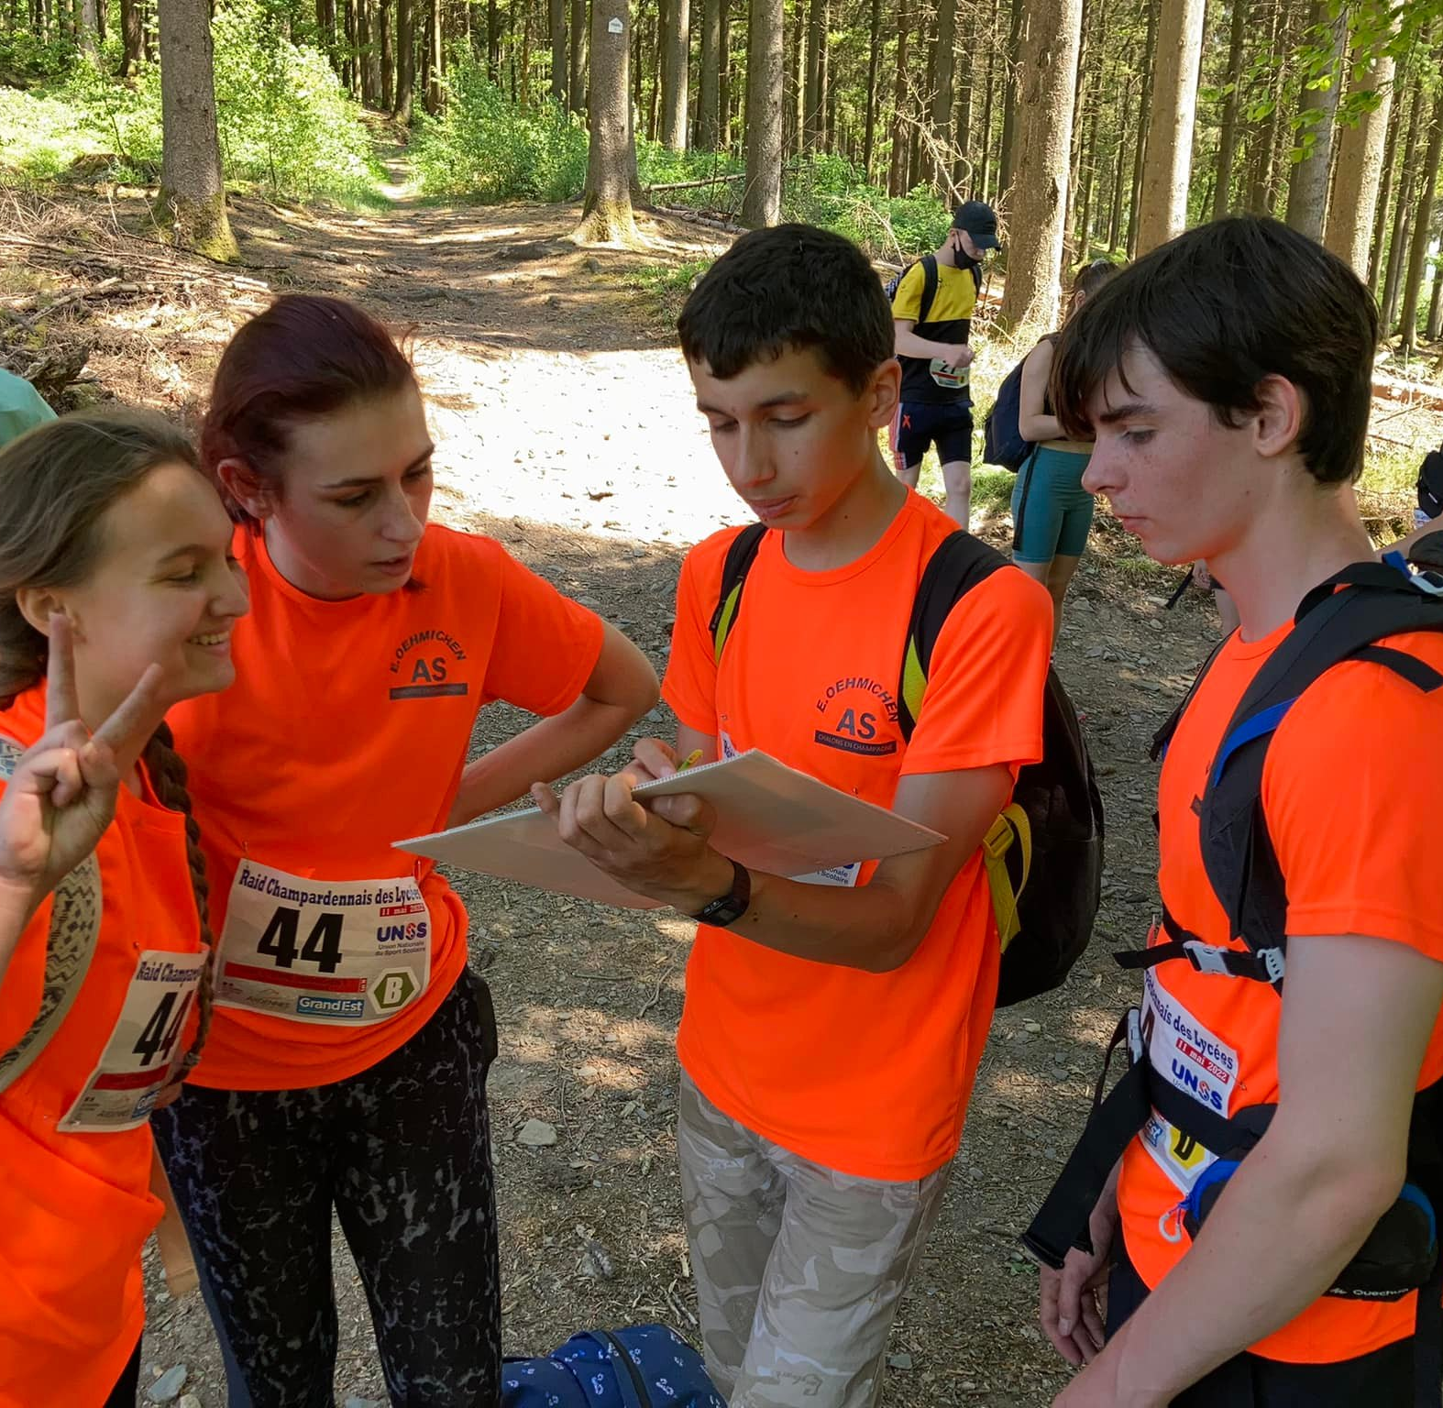
→12 élèves ont représenté le lycée le 11 mai toute la journée sous le soleil ardennais du lac des vieilles forges →3ème place pour notre équipe mixte
RAID UNSS

Slide 22
Bilan des objectifs 2021/2022
►D’être Champion Académique dans plusieurs activités : Difficile à atteindre en raison du manque de compétitions l’an dernier
►Développer la participation des équipes éducatives au sein de l’AS : Impossible à atteindre l’an dernier
►Organiser une sortie de fin d'année avec nos élèves les plus méritants :

Slide 23
En lien projet district unss : Accessibilité
►Relancer l’AS pour atteindre les 200 licenciés : « Partiellement atteint ».
►Développer la pratique féminine : « Atteint » puisque le taux de licence féminine est le plus haut depuis 5 ans.

Slide 24
En lien projet district unss : Innovation
►Poursuivre et développer la pratique de nouvelles activités : « Atteint » puisque cette année nous avons encore des licencié(e)s en yoga, zumba et danse.

Slide 25
En lien projet district unss : Responsabilité
►Former nos JO en les accompagnant vers le haut niveau : Impossible en raison du contexte sanitaire et de l’arrêt précoce de nombreux championnats auquel nous étions engagés.

Slide 26
Bureau directeur de l’association sportive
Président : M.Tschens (proviseur)
Secrétaire : M.Savetier
Trésorier(ère) : Mme Gigon
Vice-président élève : Baptiste Vinet (TMEI)
Suppléant : Mathéo Chavatte (TMEI)

Slide 27
